Slide 1
Git 版本控制与协作
https://git-scm.com/book/zh/v2

Slide 2
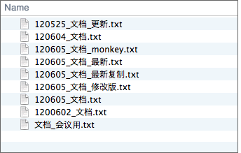
手动版本管理
手动管理代码或文档的版本，繁琐而容易出错。
涉及多人协作，不同版本文件的管理维护更加繁复。
无法直观看到每次修改的变换和信息，不能追踪修改。
只能肉眼对比两个版本的改动。

Slide 3
Git 介绍
由 Linux 的创始人 Linus Benedict Torvalds 于 2005 年开发，用于管理 Linux 的内核源码。
分布式架构，可以不联网仅对本地版本仓库操作。
以命令行操作为主，也有一些 GUI 工具。

Slide 4
安装
$ sudo apt install git
$ git config --global user.name “My Name”
$ git config --global user.email “mymail@mail.com”
名字和邮箱地址用于标注一个提交（Commit）对应的作者信息。

Slide 5

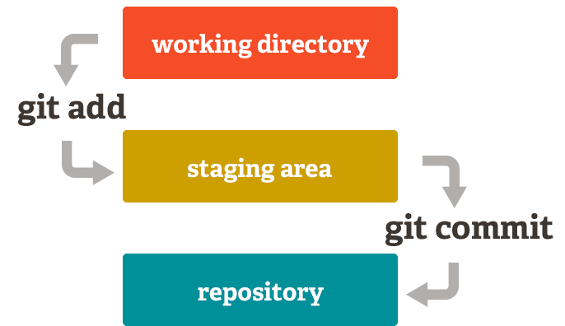
基本使用
初始化仓库：git init
查看工作目录状态：git status
添加文件到暂存区：git add file.cpp
提交暂存区中的文件：git commit
查看提交历史：git log
查看当前的修改：git diff
取出某次提交的某个文件：git checkout commit_hash -- file1 file2
退回到某一提交：git reset commit_hash

Slide 6

分支操作
仓库初始化时创建master主分支
新建分支：git checkout -b develop
切换分支：git checkout master
将指定分支合并到当前分支： git merge develop

Slide 7
远程协作
GitHub.com 在线 Git 仓库托管网站。
添加远程仓库：git remote add origin the_url
推送分支：git push origin master
拉取分支：git pull origin master

Slide 8
自动驾驶 Project 1 局部定位

Slide 9
Project 内容
给定一段时间的IMU数据，追踪机器人在这段时间内的运动。
第1档：能够根据IMU数据，实时计算出机器人当前坐标。
第2档：根据同一时间下的另一个里程计(Odometry)传感器的数据，画出并对比两种传感器数据计算出的运动轨迹。
第3档：尝试融合两种传感器数据，得到较为准确的定位。

Slide 10

定位
找到目标在指定参考系下的位置坐标。
全局定位：在给定地图中定位机器人当前位置。
局部定位：追踪机器人一段时间内的运动，定位其较于运动原点的位置坐标。

Slide 11
IMU (Inertial Measurement Unit)
感知当前机器人瞬时的运动状态。
包含三轴加速度计和三轴角速度计。
ROS下的数据类型：sensor_msgs/Imu
http://docs.ros.org/api/sensor_msgs/html/msg/Imu.html
Quaternion orientation
Vector3 angular_velocity
Vector3 linear_acceleration

Slide 12
提示
IMU航推 (Dead Reckoning)：
积分
运动量在不同坐标系的变换：
理解车身坐标系，和全局固定坐标系。
一个二维平面的例子：http://www.guyuehome.com/332
路径对比：
发布路径Path：nav_msgs/Path
可视化：Rviz

